Slide 1
الفصل
الأعداد حتى ٢٠
٥
اختبار الفصل الخامس
الأعداد حتى ٢٠
صفحة ٢٥

Slide 2






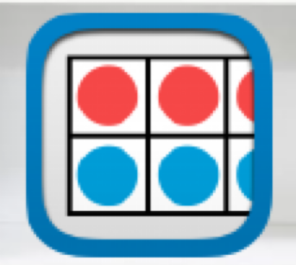
لعبة تعليمة
..
نشاط

Slide 3
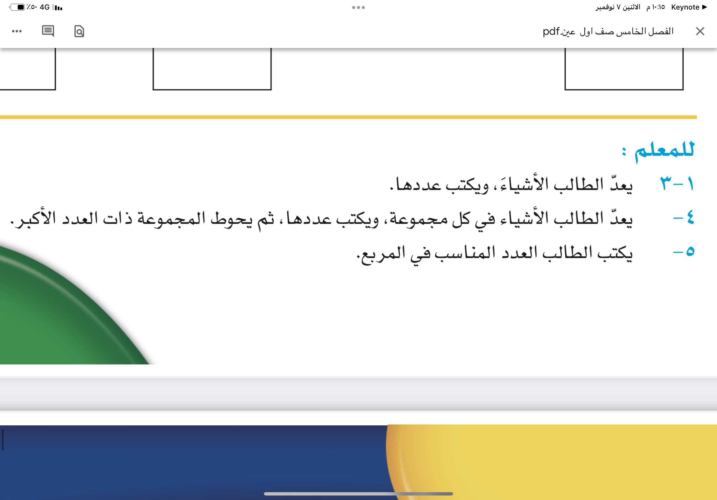
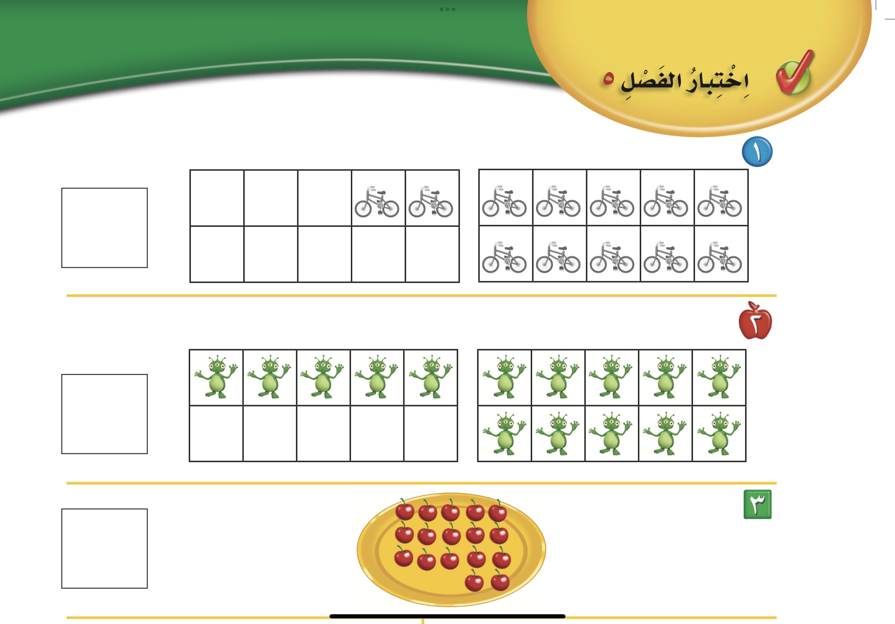
التمارين
١
تمرين
نشاط

Slide 4
التمارين
٢
تمرين
نشاط

Slide 5
التمارين
٣
تمرين
نشاط

Slide 6
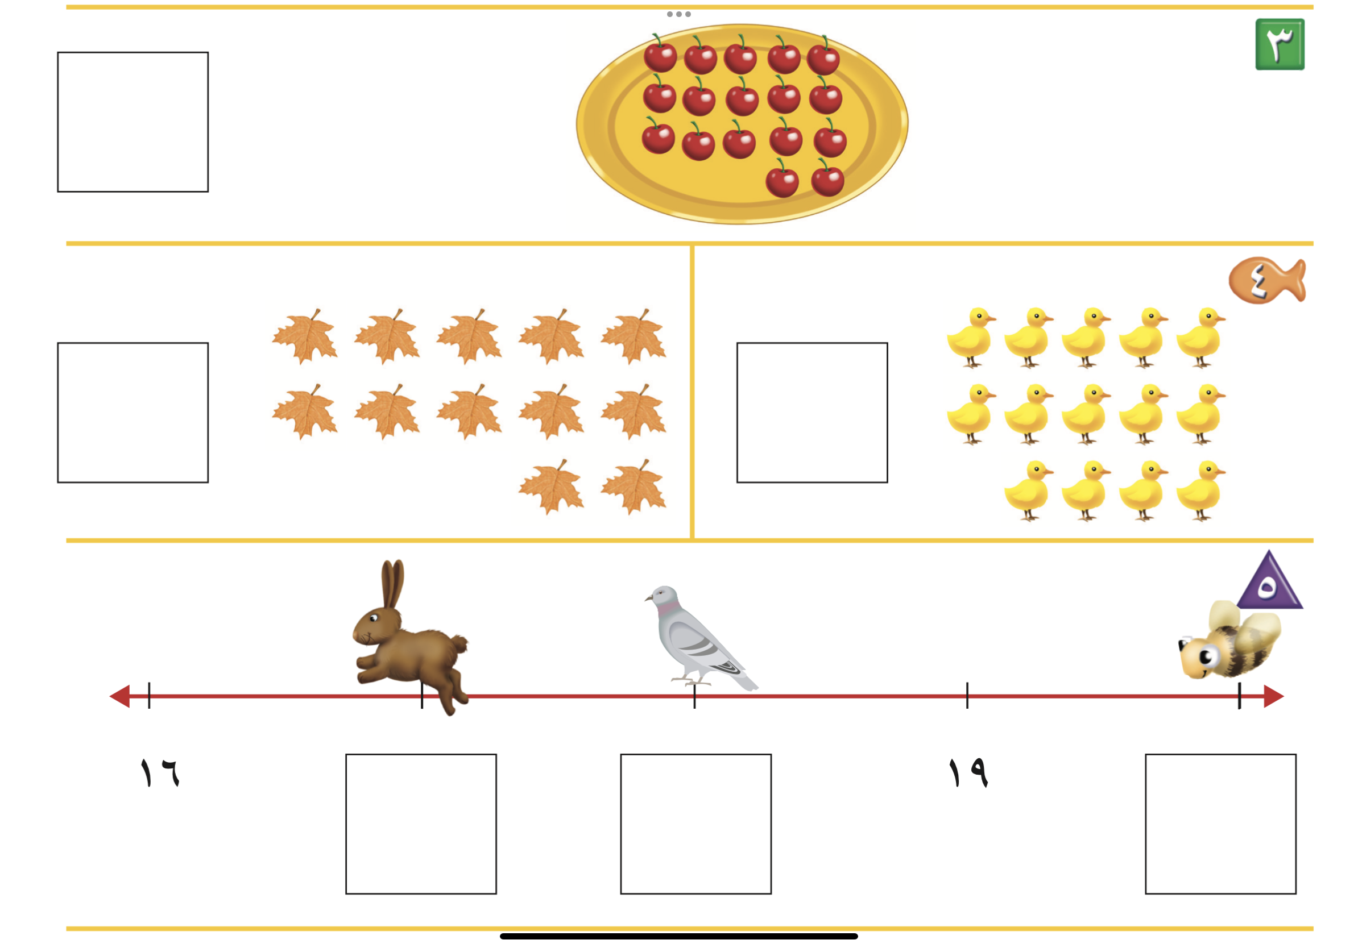
التمارين
٤
تمرين
نشاط

Slide 7
التمارين
٤
تمرين
نشاط

Slide 8
نجوم الحصة
لوحة تعزيز
١
٢
٣
٤
اضغط رقم
السؤال
للرجوع

